Slide 1
Металлы
Натрий

Slide 2
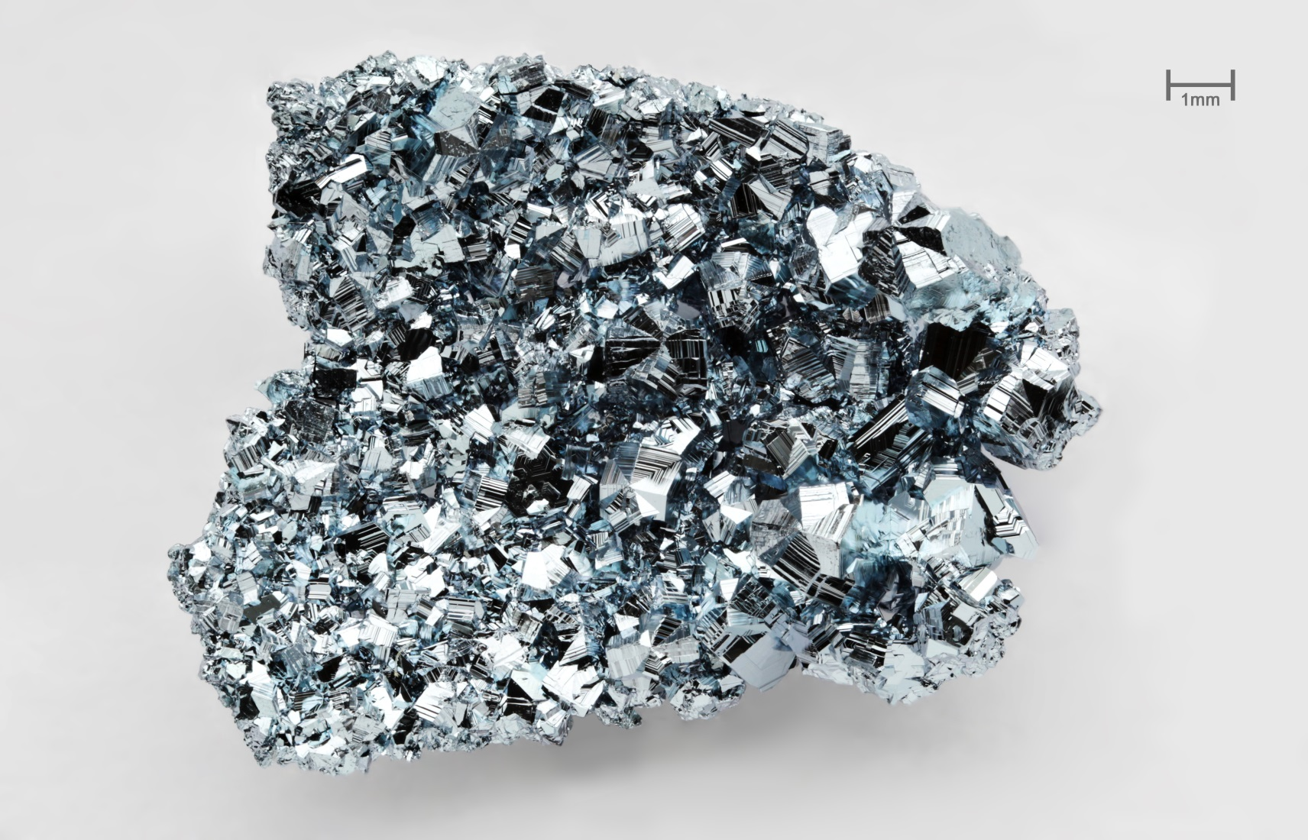
Определение
Металлы — группа элементов, в виде простых веществ обладающих характерными металлическими свойствами, такими как высокие тепло- и электропроводность, положительный температурный коэффициент сопротивления, высокая пластичность и металлический блеск.

Slide 3
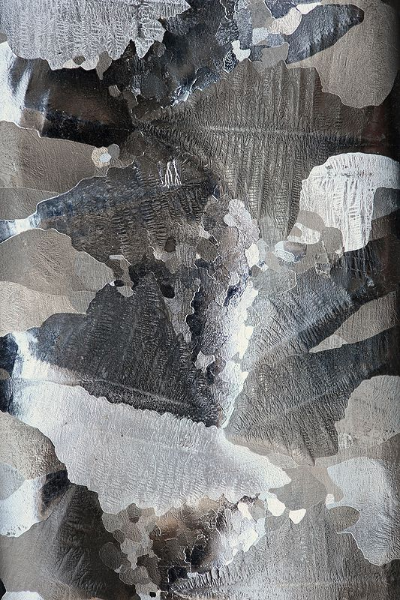
Виды
Из 118 химических элементов, открытых на данный момент, к металлам относят:
6 элементов в группе щелочных металлов,
6 в группе щёлочноземельных металлов,
38 в группе переходных металлов,
11 в группе лёгких металлов,
7 в группе полуметаллов,
14 в группе лантаноиды + лантан,
14 в группе актиноиды (физические свойства изучены не у всех элементов) + актиний,
вне определённых групп бериллий и магний.

Slide 4
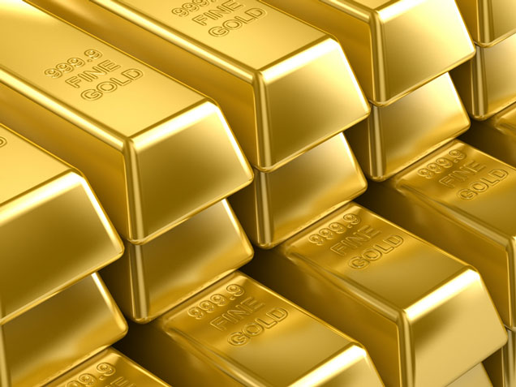
Характерные свойства металлов
Металлический блеск (характерен не только для металлов: его имеют и неметаллы йод и углерод в виде графита)
Хорошая электропроводность
Возможность лёгкой механической обработки (пластичность; однако некоторые металлы, например германий и висмут, непластичны)
Высокая плотность (обычно металлы тяжелее неметаллов)
Высокая температура плавления (исключения: ртуть, галлий и щелочные металлы)
Большая теплопроводность
В реакциях чаще всего являются восстановителями.

Slide 5
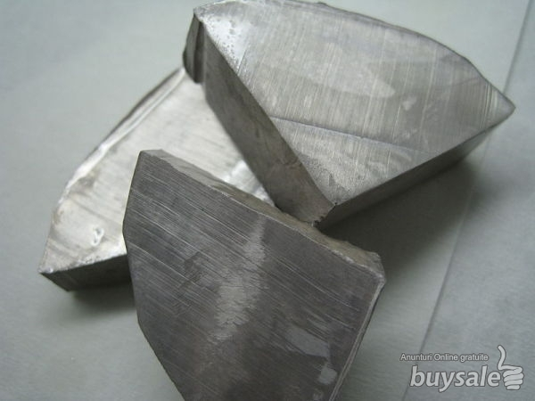
Натрий

Slide 6
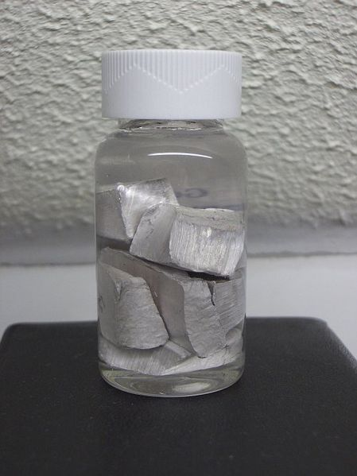
Определение
Натрий — элемент главной подгруппы первой группы, третьего периода периодической системы химических элементов Д. И. Менделеева, с атомным номером 11. Обозначается символом Na (лат. Natrium). Простое вещество натрий (CAS-номер: 7440-23-5) — мягкий щелочной металл серебристо-белого цвета.

Slide 7
Получение
Первым промышленным способом получения натрия стала карботермическая реакция восстановления карбоната натрия углем при нагревании тесной смеси этих веществ в железной ёмкости до 1000 °C (способ Девилля):
Аналогично, могут быть использованы карбид кальция, алюминий, кремний, ферросилиций, силикоалюминий.
С появлением электроэнергетики стал более практичен другой способ получения натрия — электролиз расплава едкого натра или хлорида натрия. В настоящее время электролиз — основной способ получения натрия.
Натрий также можно получить циркониетермическим методом, а также термическим разложением азида натрия.

Slide 8
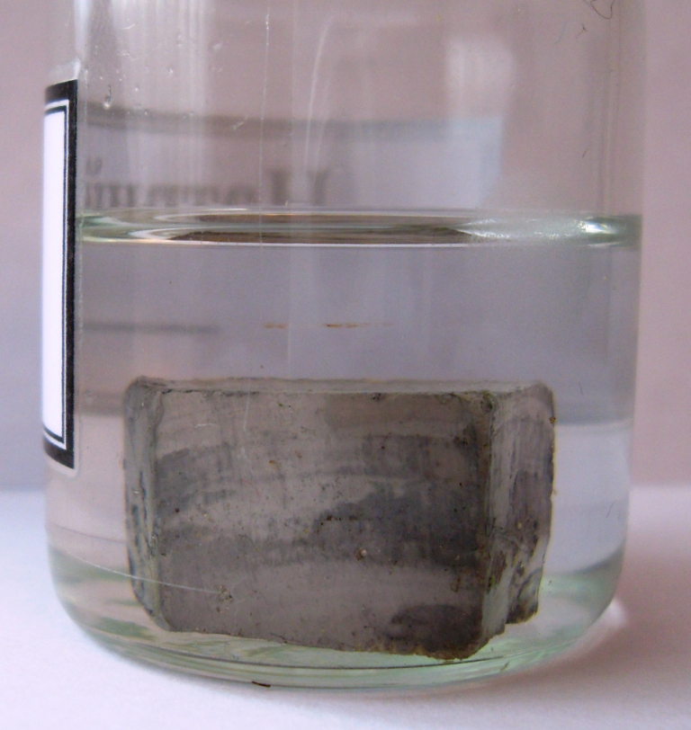
Нахождение в природе
Кларк натрия в земной коре 25 кг/т. Содержание в морской воде в виде соединений — 10,5 г/л. Металлический натрий встречается как примесь, окрашивающая каменную соль в синий цвет. Данную окраску соль приобретает под действием радиации.

Slide 9
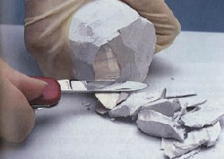
Физические свойства
Натрий — серебристо-белый металл, в тонких слоях с фиолетовым оттенком, пластичен, даже мягок (легко режется ножом), свежий срез натрия блестит. Величины электропроводности и теплопроводности натрия достаточно высоки, плотность равна 0,96842 г/см³ (при 19,7 °C), температура плавления 97,86 °C, температура кипения 883,15 °C.
Под давлением становится прозрачным и красным, как рубин.

Slide 10
Химические свойства
Щелочной металл, на воздухе легко окисляется до оксида натрия. Для защиты от кислорода воздуха металлический натрий хранят под слоем керосина.
При горении на воздухе или в кислороде образуется пероксид натрия.
С водой натрий реагирует очень бурно, реакция идёт с выделением водорода, который может самовоспламениться или взорваться, куски металла всплывают на поверхность и могут расплавиться.
Как и все щелочные металлы, натрий является сильным восстановителем и энергично взаимодействуют со многими неметаллами (за исключением азота, йода, углерода, благородных газов).

Slide 11
Натрий более активный чем литий. С азотом реагирует крайне плохо в тлеющем разряде, образуя очень неустойчивое вещество — нитрид натрия (в противоположность легко образующемуся нитриду лития).
С разбавленными кислотами взаимодействует как обычный металл.
С концентрированными окисляющими кислотами выделяются продукты восстановления.
Растворяется в жидком аммиаке, образуя синий раствор.
С газообразным аммиаком взаимодействует при нагревании.

Slide 12
КОНЕЦ

